Slide 1
Outil d’aide à la Priorisation et au Séquencement des Introductions de Nouveaux Vaccins (OPS-INV)
Introduction

Slide 2
Contexte: Les pays sont incités à introduire de plus en plus de vaccins, ce qui peut entraîner une surcharge du PEV et compromettre sa capacité à délivrer
Les pays sont confrontés à une pression accrue pour introduire de nouveaux vaccins et les recommandations sont souvent cloisonnées…
…entraînant l’adoption de feuilles de route très ambitieuses construites sans processus adéquat…
… ce qui fait peser des risques sur les programmes de vaccination et les autres programmes de santé
Agenda politique
Exemple pour la RDC avant OPS-INV
Absence de soutenabilité financière
Vaccin | Maladie | Année
RTS, S/AS 01 | Paludisme | 2024
RR | Rougeole & rubéole | 2024
Rotarix | Rotavirus | 2024/2025
R21-Matrix-M | Paludisme | 2024/2025
Gardasil | HPV | 2026
Shanchol/Euvichol | Choléra | 2026
HepB | Hépatite B | 2027
TCV | Fièvre typhoïde | 2028
Agenda des bailleurs
Incapacité du programme à délivrer
Recommandations d’experts
Concurrence pour les ressources d’autres programmes de vaccination
Pression des populations
et des médias
Concurrence avec les ressources des autres programmes de santé
Attente des pays voisins et de la région
Acceptabilité et demande plus faibles
Sources: Note Avis et recommandations GTCV final on 29/09/2023

Slide 3
Pour éviter ces écueils, les pays doivent prioriser de manière proactive entre les vaccins disponibles et futurs et élaborer une feuille de route claire
Quels objectifs ?
Quels bénéfices ?
Fournir une priorisation vaccinale basée sur des évidences pour éclairer et contrebalancer l’agenda politique
Informer la stratégie nationale de vaccination (NIS) et la feuille de route du programme en intégrant les considérations programmatiques pour garantir la faisabilité
Initier des discussions financières afin d’anticiper les contraintes de financement
Identifier les besoins en matière de données et mandater de nouvelles études pour que les décisions futures reposent sur des évidences actualisées
Envoyer des signaux de marché aux donateurs et aux fabricants afin d’assurer la disponibilité des vaccins au moment de leur introduction
Prioriser entre les vaccins disponibles maintenant et prochainement
Proposer un séquencement d’introduction

Slide 4
La priorisation des vaccins s'inscrit dans un processus plus large mené par le GTCV et doit être réalisée régulièrement afin de garantir la mise à jour de la stratégie nationale
SNV¹/FPP²
Introduction
Priorisation
Introduction
Optimisation
Fréquence recommandée | Chaque 3-5 ans ; mise à jour tous les deux ans ou en fonction des besoins | Deux ans avant l’introduction ou sur demande du MSP | Sur demande du MSP
Objectifs | Prioriser parmi les vaccins disponibles | Définir si un vaccin doit être introduit Déterminer la stratégie et le produit recommandés | Changer de produit/présentation Adapter la stratégie vaccinale et/ou le calendrier (par exemple suite à une mise à jour des recommandations SAGE)
Livrables | - Liste priorisée des vaccins à introduire - Scénario principal et alternatif de séquencement des introductions | - Recommandation sur l’introduction, le calendrier, la stratégie et le produit à utiliser | - Recommandation sur le calendrier, la stratégie et le produit à utiliser
Type et niveau d’évidence | Collecte d’évidence large (plusieurs critères, plusieurs vaccins) | Collecte d’évidence ciblée Un vaccin, plusieurs produits, quelques critères présélectionnés | Collecte d’évidence ciblée Liste limitée de critères
Outils et processus disponibles | OPS-INV (Outil d’aide à la Priorisation et au Séquencement des Introductions de Nouveaux Vaccins) CAPACITI | EtR (Evidence-to-recommendation) | EtR (Evidence-to-recommendation) CAPACITI Processus d’optimisation du portefeuille GAVI
Les évidences de la priorisation sont utilisées dans l’ETR
1. Stratégie Nationale de Vaccination; 2. Full Portfolio Process (GAVI process)

Slide 5
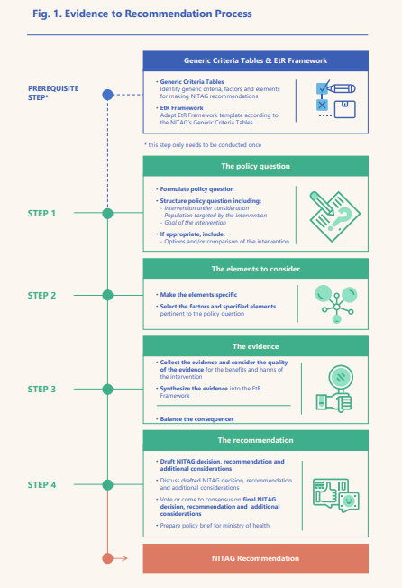
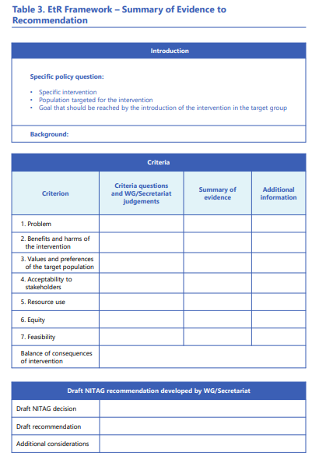
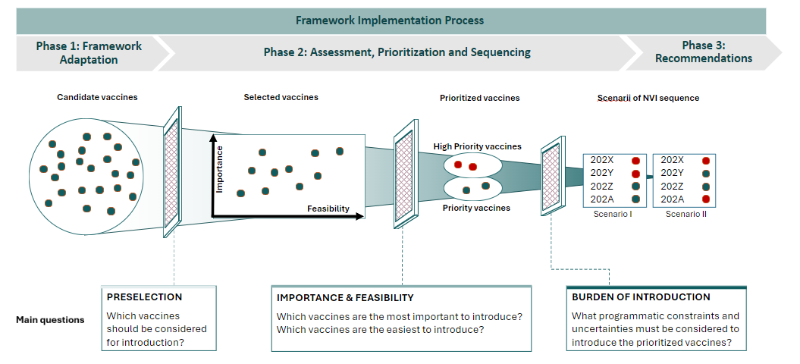
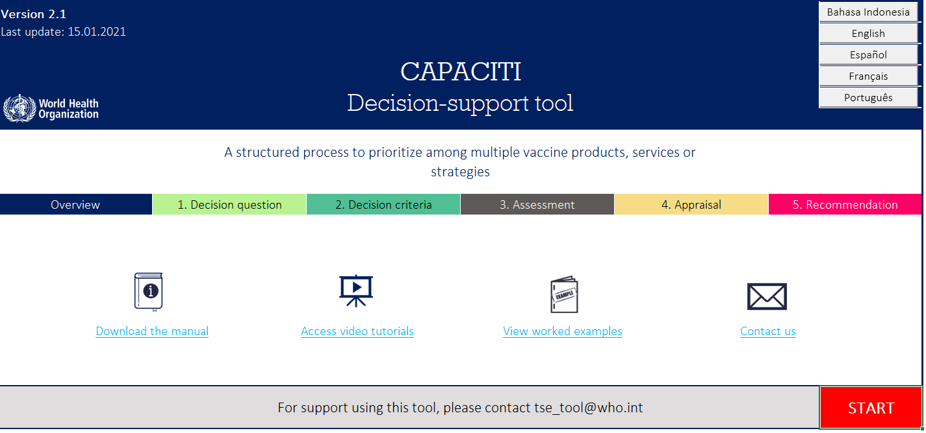
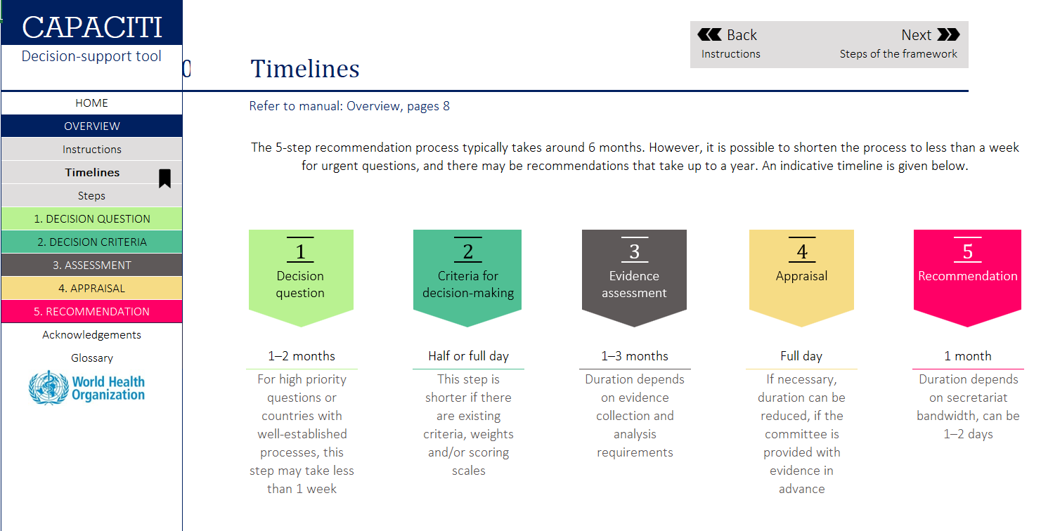
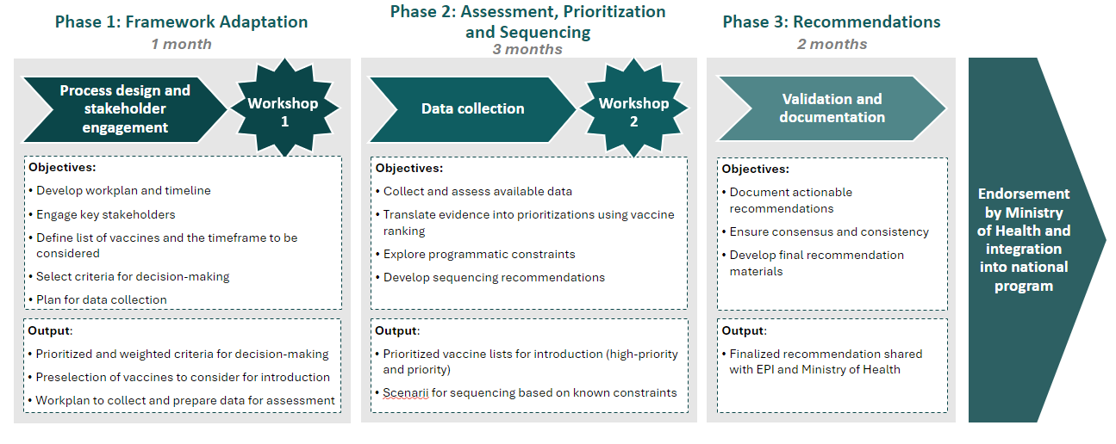
Plusieurs outils sont disponibles : l'EtR est le seul outil adapté pour la formulation des recommandations sur l'opportunité et la manière d'introduire les vaccins ; les outils OPS-INV et CAPACITI sont complémentaires, permettant au GTCV de classer les options et de planifier les introductions sur le long terme
Processus unique pour recommandation sur la mise en œuvre d’une intervention vaccinale
Outils complémentaires permettant la comparaison et le classement d’options, ainsi que la définition d’une séquence d’introduction
Evidence to Recommendations
OPS-INV
WHO CAPACITI
Evidence-to-Recommendations (EtR) est un cadre qui permet l'adoption de recommandations concernant les interventions potentielles par les GTCV. Il repose sur une liste de critères représentant les aspects à prendre en compte lors de l’évaluation de l’introduction d’un nouveau vaccin ou d’une nouvelle intervention
OPS-INV est une méthodologie éprouvée à destination des GTCV, soutenant la priorisation des INV. Elle repose sur une approche simple, complète et basée sur des évidences, pour soutenir la préparation des scénarios de séquencement des INV en se basant sur une liste pré-hiérarchisée de critères potentiels
CAPACITI est un outil de processus complet qui permet de comparer les interventions et de sélectionner la meilleure option grâce à un outil Excel structuré qui facilitant l’évaluation de chaque option selon des critères prédéfinis

Slide 6
OPS-INV et EtR sont des outils complémentaires utilisés lors de différentes phases du processus d’introduction
 | EtR | NVI-PST
Quand l’utiliser | A la demande du MSP En amont d’une introduction de vaccin / d’un changement de stratégie ou de produit | Tous les 3 à 6 ans, en amont de l’élaboration de la Stratégie Nationale de Vaccination (SNV) ou pour actualiser la SNV
Décisions
Type de décision | Recommandation pour introduction, choix de produit/stratégie | Priorisation entre des introductions, séquencement des options
Exemples | Faut-il administrer une dose de vaccin contre le papillomavirus humain (HPV) aux filles âgées de 9 à 14 ans pour réduire les infections à HPV et les cancers associés ? | Quels vaccins doivent être prioritaires pour l'introduction dans les 5 prochaines années ? Quand les vaccins prioritaires doivent-ils être introduits ?
Critères
Nombre de critères | Important (les 7 groupes de critères doivent être considérés) | Limité (sélection de 10 à 15 sur 71 proposés)
Processus pour la sélection des critères | Définition d’une Table de Critères Générique Ajustement des critères à la maladie / question de décision | Le GTCV vote sur des critères pré-hiérarchisés (3 niveaux) Le GTCV sélectionne un nombre limité de critères sur la base du vote et d’une discussion ouverte
Pondération des critères | Non (implicite) | Oui (explicite)
Evidence
Ampleur des évidences | Ciblée: nombre limité de vaccins, critères multiples | Large : plusieurs vaccins, critères multiples
Profondeur des évidences | Importante: revue complète de la littérature et des évidences | Superficielle
Evaluation des évidences | Systématique | Optionnelle : l’évaluation peut être discuté pendant les ateliers
Recommandations | Les évidences sont revues pour chaque critère Un jugement est formulé sur chaque question de critère Un jugement est formulé sur l’équilibre de toutes les conséquences avantageuses et désavantageuses Une recommandation globale est rédigée | Les preuves pour chaque critère sont présentées Les vaccins sont classés (vote) pour chaque critère Les classements globaux sont calculés en utilisant des pondérations Les classements globaux sont discutés pour établir les listes de priorités Des scénarios sont rédigés à partir des listes de priorités et de la charge d’introduction
Processus
Livrable | Une décision finale du GTCV et une recommandation sur chaque question de décision | Listes de priorités des vaccins, scénarios de séquencement des INV (par an)

Slide 7
Le cadre OPS-INV a été conçu spécifiquement pour la priorisation et le séquencement de plusieurs vaccins sur une période future définie.
 | OPS-INV | CAPACITI
Origine | Outil financé par BMGF, fondé sur une approche pilote pour répondre aux besoins immédiats des pays pilotes | Outil financé par BMGF développé de manière itérative avec la participation de 12 pays
Date de publication | 2024 | 2020
Exemples de pays de mise en œuvre | RDC, Niger, Ethiopie, Ouganda | Indonésie, Ethiopie
Utilisateurs | Customisé pour les GTCV et les PEV | Pas d’utilisateur final spécifié
Intensité en ressources | Moyenne | Elevée
Périmètre | Priorisation et Séquencement d’Introductions de Nouveaux Vaccins | N’importe quelle comparaison entre plusieurs options
Type de décision | Quel(s) nouveau(x) vaccin(s) doivent être priorisés et quand devraient-ils être introduit(s)? | Quelle(s) option(s) doivent être priorisé(es) et dans quel ordre ?
Comparaison et séquencement des options
Planification / chronologie
Mode de décision et recommandation | Appuyer la décision en identifiant les interventions « importantes » et « faisables » sur la base de classement et de contraintes | Appuyer la décision en identifiant la « meilleure option » sur la base d’une notation
Déclarations d’évidences
Représentation visuelle des évidences
Appui à la décision par notation | Notation fondée sur les préférences | Notation fondée sur les valeurs
Type d’AMCD
Quantitatif
Qualitatif | Pour la sélection des critères
Outils disponibles | Document PDF | Outil Excel
Outils annexes | Liste de critères, exemple de questionnaire de préférences, présentation pour les ateliers, plan de travail, modèles excel | Guide d’utilisateur et modules d’auto-formation
Autres éléments | Système de vote, hiérarchisation des critères | Guide étape par étape, modélisation de l’incertitude

Slide 8
Le cadre NVI-PST a été conçu pour être fondé sur des évidences, simple mais complet, itératif et permettre des ajustements en fonction des priorités propres aux pays
Fondé sur les évidences
Les décisions sur le séquencement sont souvent influencées par les agendas nationaux et internationaux et reposent davantage sur des opinions que sur des faits
Ce cadre repose sur des preuves mesurables pour garantir la cohérence de la prise de décision au fil du temps
Simple
Les outils et processus existants référencent soit un trop grand nombre de critères, soit aucun critère
Ce cadre réfère un nombre limité de critères qui seront sélectionnés par le GTCV. Les critères sélectionnés devraient permettre au GTCV de répondre à des questions simples mais cruciales.
Complet
Les décisions concernant l’introduction des vaccins sont souvent prises de manière isolé et selon des processus différents, en fonction de la nature de la décision
Ce cadre est conçu pour être complet en termes de vaccins et de types de pays.
Adaptatif
Pour permettre une meilleure appropriation par les pays, le cadre de priorisation sera discuté et adapté par le GTCV, ce qui se fera principalement par l’ajout ou la suppression de critères secondaires et la sélection des vaccins candidats.
Iteratif
La prise de décision actuelle sur le séquencement des INV se fait de manière réactive, souvent pour répondre aux demandes des partenaires techniques ou soumettre des demandes de financement aux bailleurs de fonds
Cet exercice peut être réalisé régulièrement par les GTCV pour garantir l’adaptation aux évolutions de la recherche et des marchés.
Sources: discussions avec OMS/GAVI, Manuel CAPACITI

Slide 9
Le processus de priorisation pour l’introduction des vaccins repose sur une série d’évaluations et de décisions basées sur un sous-ensemble de critères présélectionnés
Processus méthodologique
Phase 1: Adaptation du cadre méthodologique
Phase 2: Evaluation, Priorisation et Séquencement des vaccins
Phase 3: Recommendations
Vaccins candidats
Vaccins sélectionnés
Vaccins priorisés
Scénarios de séquencement des introductions
Haute priorité
202X
202Y
202Z
202A
202X
202Y
202Z
202A
Importance
Faisabilité
Priorité moyenne
Scénario I
Scénario II
Priorité basse
Questions principales
PRE-SELECTION
Quels vaccins doivent être considérés pour introduction ?
IMPORTANCE & FAISABILITE
Quels vaccins sont les plus importants à introduire ? Quels vaccins sont les plus simples à introduire ?
CHARGE DE L’INTRODUCTION
Quelles contraintes programmatiques et autres incertitudes doivent être considérées ?

Slide 10
Le GTCV adapte le cadre de priorisation des INV pour produire des recommandations de priorisation et de séquencement basées sur des évidences ; ces recommendations sont ensuite partagés avec les autorités pour approbation
Phase 1: Adaptation du cadre méthodologique
Phase 2: Evaluation, Priorisation et Séquencement des vaccins
Phase 3: Recommendations
1 mois
3 mois
2 mois
Atelier
1
Atelier
2
Approbation par le ministère de la Santé et intégration dans le programme de vaccination
Définition du processus et implication des parties prenantes
Collecte de données
Validation et documentation
Objectifs:
Élaborer le plan de travail et le calendrier
Impliquer les parties prenantes clés
Définir la liste des vaccins et la période à considérer
Sélectionner les critères de prise de décision
Planifier la collecte des données
Objectifs:
Collecter et évaluer les données disponibles
Traduire les évidences en priorisations en utilisant le classement des vaccins
Définir les contraintes programmatiques
Développer des recommandations de séquencement
Objectifs:
Documenter des recommandations actionnables
Assurer le consensus et la cohérence des recommendations
Développer les documents finaux des recommandations
Livrables:
Critères priorisés et pondérés
Présélection des vaccins à considérer
Plan de travail pour collecter et préparer les données pour l’évaluation
Livrables:
Listes de vaccins priorisés pour l'introduction (priorité haute, moyenne et basse)
Scénarios de séquencement basés sur les contraintes connues
Livrables:
Recommandation finalisée partagée avec le PEV et le ministère de la Santé

Slide 11
Un processus de priorisation simple en 9 étapes clé
Atelier
1
1 | Présélection de 4 à 6 vaccins à inclure dans l’exercice (l’utilisation d’un vote en ligne peut aider)
2 | Revue et sélection de 10 à 15 critères (sur 71 proposés) et assignation d’une pondération à chaque critère (l’utilisation d’un vote en ligne peut aider)
3 | Définition d’indicateurs mesurables pour chaque critère
4 | Collecte des données relatives à chaque indicateur et préparation d’une synthèse des évidences pour faciliter la comparaison entre les vaccins pour chaque critère
5 | Classement des vaccins sur les critères d’importance (ex: fardeau de la maladie, bénéfices du vaccin)
6 | Classement des vaccins sur les critères de faisabilité (ex: logistique, chaine du froid)
7 | Sur la base de l’importance et de la faisabilité, définition de niveaux de priorité (haute/moyenne/basse) pour chaque vaccin
8 | Définition des contraintes programmatiques et spécifiques aux vaccins
9 | Rédaction de scénarios sur la base des niveaux de priorité et des contraintes
Atelier
1
Collecte données
Collecte données
Atelier
2
Atelier
2
Atelier
2
Atelier
2
9
Atelier
2

Slide 12
Ce processus s'intègre dans le plan global dont la finalité est la rédaction et l'approbation des recommandations
Phase 1: Adaptation du cadre méthodologique
Phase 2: Evaluation, Priorisation et Séquencement des vaccins
Phase 3: Recommendations
1 mois
3 mois
2 mois
Atelier
1
Atelier
2
Process design and stakeholder engagement
Data collection
Validation and documentation
1 | Présélection de 4 à 6 vaccins à inclure dans l’exercice (l’utilisation d’un vote en ligne peut aider)
3 | Définition d’indicateurs mesurables pour chaque critère
5 | Classement des vaccins sur les critères d’importance (ex: fardeau de la maladie, bénéfices du vaccin)
6 | Classement des vaccins sur les critères de faisabilité (ex: logistique)
7 | Sur la base de l’importance et de la faisabilité, définition de niveaux de priorité (haute/moyenne/basse) pour chaque vaccin
8 | Définition des contraintes programmatiques et spécifiques aux vaccins
9 | Rédaction de scénarios sur la base des niveaux de priorité et des contraintes
2 | Revue et sélection de 10 à 15 critères (sur 71 proposés) et assignation d’une pondération à chaque critère (l’utilisation d’un vote en ligne peut aider)
4 | Collecte des données pour chaque indicateur et préparation d’une synthèse des pour faciliter la comparaison entre les vaccins pour chaque critère

Slide 13
La méthodologie est fondée sur une liste complète de critères qui ont été identifiés à travers une revue de littérature approfondie
Titre | Année | Auteur(s)
An analytical framework for immunization programs in Canada | 2004 | L.J. Erickson, P. De Wals, L. Farand
National decision-making on adopting new vaccines: a systematic review | 2011 | Burchett et al.
New vaccine adoption: qualitative study of national decision-making processes in seven low- and middle-income countries | 2012 | Burchett et al.
Ranking Vaccines: A Prioritization Framework: Phase I: Demonstration of Concept and a Software Blueprint | 2012 | Guruprasad Madhavan, Kinpritma Sangha, Charles Phelps, Dennis Fryback, Tracy Lieu, Rose Marie Martinez, and Lonnie King
SAGE Guidance for the development of evidence-based vaccination- related recommendations | 2017 | WHO
National decision-making for the introduction of new vaccines: A systematic review, 2010–2020 | 2021 | Morgane Donadel, Maria Susana Panero, Lynnette Ametewee, Abigail M. Shefer
Factors influencing the prioritization of vaccines by policymakers in low- and middle-income countries: a scoping review | 2022 | Guillaume et al.
The Use of Multicriteria Decision Analysis to Support Decision Making in Healthcare: An Updated Systematic Literature Review | 2023 | Pamela Gongora-Salazar, MSc, Stephen Rocks, MSc, Patrick Fahr, DPhil, Oliver Rivero-Arias, DPhil
Outil et manuel CAPACITI |  | WHO
Processus de la Stratégie d’investissement en faveur de la vaccination (VIS) |  | GAVI

Slide 14
Ces critères sont classés en 10 catégories et en fonction de la thématique de priorisation (faisabilité ou importance)
Maladie et vaccin
Facteurs externes
Facteurs programmatiques
Thématique de priorisation
Fardeau de la maladie et épidémiologie
Disponibilité de marché
Stratégie
Importance
Finances et économie
Logistique
Faisabilité
Bénéfices du vaccin
Légal et éthique
Prestation de service
Sécurité du vaccin
Acceptabilité du vaccin

Slide 15
À travers une série de 2 ateliers, jusqu’à 16 de ces 71 critères seront sélectionnés afin d’assurer la simplicité et la lisibilité du cadre
Critère | Catégorie | Sous-catégorie
Limitations éthiques, programmatiques, de réputation ou sociaux susceptibles d'affecter l'acceptabilité du vaccin pour la population cibl | Acceptabilité du vaccin | Perception de la population cible du vaccin
Niveau d'utilisation dans les pays à revenu élevé, pays à influence régionale et pays voisins (par ex: prenant en compte la sécurité) | Acceptabilité du vaccin | Perception de la population cible du vaccin
Perception de la population cible sur le risque de maladie, sa gravité, peur et demande de contrôle de la maladie | Acceptabilité du vaccin | Perception de la population cible de la maladie
Perception de la population cible sur les effets souhaitables et indésirables du vaccin | Acceptabilité du vaccin | Perception de la population cible du vaccin
Acceptabilité du calendrier (par exemple, multiples injections, visites supplémentaires) | Acceptabilité du vaccin | Perception de la population cible du vaccin
Disponibilité des ressources pour la communication | Acceptabilité du vaccin | Génération de la demande
Couverture des sérogroupes ou sérotypes actifs dans le pays (pour les vaccins sérogroupe- ou sérotype- spécifiques) | Bénéfices du vaccin | Impact direct
Efficacité réelle du vaccin y.c. dans les différentes populations / groupe d'âge et dans la population cible | Bénéfices du vaccin | Impact direct
Efficacité théorique et immunogénicité du vaccin dans la population cible | Bénéfices du vaccin | Impact direct
Durée de protection et diminution de l'immunité | Bénéfices du vaccin | Impact direct
Nombre nécessaire de vaccinations pour prévenir un cas | Bénéfices du vaccin | Impact direct
Impact sur la résistance aux antibiotiques et aux antiviraux | Bénéfices du vaccin | Impact indirect
Immunité collective | Bénéfices du vaccin | Impact indirect
Effet du vaccin sur la transmission | Bénéfices du vaccin | Impact indirect
Coût de la maladie pour le système de santé | Fardeau de la maladie | Impact économique de la maladie
Coûts directs et indirects pour les patients et les familles | Fardeau de la maladie | Impact économique de la maladie
Utilisation à court et à long terme des soins de santé (par exemple, traitements, hospitalisation) | Fardeau de la maladie | Impact économique de la maladie
Pertes de productivité liées, par exemple, à l'absentéisme au travail et à l'école lié à la maladie | Fardeau de la maladie | Impact économique de la maladie
Inégalité du fardeau (prévalence plus élevée dans les populations plus pauvres / à risque / inégalité de genre) | Fardeau de la maladie | Epidémiologie
Incidence, y compris dans différents groupes sociodémographiques et d'âge | Fardeau de la maladie | Epidémiologie
Prévalence, y compris dans différents groupes sociodémographiques et d'âge | Fardeau de la maladie | Epidémiologie
Potentiel épidémique | Fardeau de la maladie | Epidémiologie
Taux d'hospitalisation | Fardeau de la maladie | Impact sur la santé
Mortalité et létalité, y compris dans différents groupes sociodémographiques et d'âge | Fardeau de la maladie | Impact sur la santé
Intensité de la souffrance / gravité des symptômes de la maladie | Fardeau de la maladie | Impact social
Complications à long terme de la maladie (par exemple, fréquence des survivants avec des séquelles) | Fardeau de la maladie | Impact social
Années de vie ajustée de l'invalidité (DALY) | Fardeau de la maladie | Impact social
Perte d'années de vie ajustées en fonction de la qualité (QALY) | Fardeau de la maladie | Impact social
Absence d'alternatives satisfaisantes pour prévenir/traiter la maladie (en tenant compte de l'efficacité, du coût et de la praticité) | Fardeau de la maladie | Alternatives
Bénéfices sociaux et économiques | Finances et économie | Bénéfices
Avantages indirects (c'est-à-dire réduction de la résistance microbienne, désengorgement des services d'urgence) | Finances et économie | Bénéfices
Coûts directs (coût du vaccin, matériaux, vaccinateurs, livraison) | Finances et économie | Coût
Coûts indirects (par exemple, formation des travailleurs de santé, frais de chaîne d'approvisionnement) | Finances et économie | Coût
Perspective sur le prix du vaccin | Finances et économie | Coût
Disponibilité et soutenabilité du financement pour couvrir le coût total du programme (y compris l'éligibilité à GAVI) | Finances et économie | Coût
Critère | Catégorie | Sous-catégorie
Absence de contraintes légales concernant l'utilisation du vaccin | Légal et éthique | Légal
Licence délivrée par une autorité nationale de régulation étrangère | Légal et éthique | Légal
Préqualification par l'OMS | Légal et éthique | Légal
Licence délivrée par une autorité nationale de régulation | Légal et éthique | Légal
Accessibilité et équité de la vaccination pour la population cible | Légal et éthique | Ethique
Limitations éthiques, commerciales et diplomatiques pouvant influencer l'acceptabilité du vaccin par les parties prenantes | Légal et éthique | Ethique
Compatibilité de la présentation du produit avec l'usage attendu dans le pays | Logistique | Aspect du produit
Facilité de conservation (volume et besoins en chaîne du froid) | Logistique | Chaine du froid
Durée de conservation du vaccin | Logistique | Chaine du froid
Disponibilité d'équipements de chaîne du froid à tous les niveaux ou capacité à acheter l'équipement de chaîne du froid nécessaire pour stocker le vaccin | Logistique | Chaine du froid
Niveau de préparation des canaux de distribution dans le pays | Logistique | Distribution
Taux de perte indicatif | Logistique | Pertes & déchets
Capacité à maintenir le taux de perte à des niveaux attendus | Logistique | Pertes & déchets
Capacité à gérer les déchets | Logistique | Pertes & déchets
Adéquation des étiquettes à la langue locale | Logistique | Aspect du produit
Disponibilité du vaccin et des fournitures (seringues, etc.) sur le marché pendant la période sélectionnée | Disponibilité de marché | Disponibilité
Soutenabilité de la disponibilité du vaccin et des fournitures sur le marché à plus long terme | Disponibilité de marché | Disponibilité
Facilité d'approvisionnement en vaccin (par exemple, capacité à se procurer via l'UNICEF, délais d'approvisionnement, rapidité de livraison) | Disponibilité de marché | Approvisionnement
Problèmes de sécurité liés à la similarité du produit avec des vaccins ou médicaments existants | Sécurité du vaccin | Sécurité
Risque au niveau de la population | Sécurité du vaccin | Sécurité
Risque au niveau individuel | Sécurité du vaccin | Sécurité
Contre-indications et précautions pour la vaccination | Sécurité du vaccin | Sécurité
Interférence avec d'autres vaccins concernant l'immunité/protection | Sécurité du vaccin | Sécurité
Facilité de préparation, reconstitution et administration (par exemple politique de flacons ouverts, CTC) | Prestation de service | Ressources humaines
Impact attendu de l'introduction sur les ressources humaines (par exemple, charge de travail supplémentaire due au calendrier, complexité de l'administration, flexibilité du calendrier, niveau de formation requis pour les ressources humaines) | Prestation de service | Ressources humaines
Impact sur les services de vaccination existants ou autres secteurs de la santé – risque de surcharge | Prestation de service | Ressources humaines
Disponibilité des systèmes d'information pour gérer la chaîne d'approvisionnement en vaccins et mesurer les indicateurs de performance associés (c'est-à-dire la couverture vaccinale et l'utilisation des vaccins) | Prestation de service | Systèmes
Interchangeabilité avec des produits/présentations alternatifs ou à venir | Stratégie | Opportunités
Contribution aux objectifs nationaux/régionaux/mondiaux (par exemple, éradication, contrôle, élimination, réduction) | Stratégie | Opportunités
Opportunité d'associer l'introduction à un autre programme planifié (par exemple, autre programme de vaccination ou changement avec la même cible) | Stratégie | Opportunités
Recommandations / directives existantes d'utilisation | Stratégie | Opportunités
Accessibilité de la population cible (âge, sexe, risque particulier) | Stratégie | Cible
Faisabilité des stratégies d'immunisation envisagées - incluant la dimension géographique (progressive ou nationale) et les populations cibles (sélectives/progressives ou universelles) | Stratégie | Introduction
Stratégie d'administration (dose unique, routine, rappel, campagnes) | Stratégie | Administration
Faisabilité de la stratégie de livraison du programme | Stratégie | Administration

Slide 16
Ces critères ont été hiérarchisés en fonction d’éléments clairs et seront évalués et sélectionnés par le GTCV afin de s’assurer que la priorisation et le séquencement finaux reflètent le contexte et les priorités du pays
Eléments de sélection des critères
Classification des critères
Significatif
Essentiel
Autre
1
Importance relative du critère
Ce critère est-il plus important pour la prise de décision que d'autres critères ?
Existe-t-il un potentiel pour que les données influencent de manière décisive la prise de décision ?
2
Disponibilité attendue des données
Est-il probable que des données spécifiques au pays, actuelles, représentatives et crédibles soient disponibles ?
Existe-t-il des données régionales ou mondiales disponibles ?
Si aucune preuve publiée n’est disponible, y a-t-il des experts qui peuvent fournir des conseils et des considérations ?
Les critères essentiels auront un poids plus élevé et sont pertinents pour tous les pays
3
Facilité de discrimination entre les vaccins
Les données varieront-elles suffisamment pour différencier les vaccins, ou est-il attendus que tous les vaccins aient des résultats similaires ?
Les critères significatifs auront un poids inférieur et doivent être choisis en fonction de leur pertinence et des priorités spécifiques au pays
Considéré lors de l’atelier #1
4
Applicabilité au contexte du pays
Le critère est-il pertinent par rapport au profil du pays (par exemple, statut Gavi) ?
Le critère couvre-t-il des enjeux ou des questions directement pertinents pour le contexte du pays ?
Le critère adresse-t-il les priorités du pays ?
Les autres critères auront le poids le plus faible et seront choisis en fonction de leur pertinence et des priorités spécifiques au pays

Slide 17
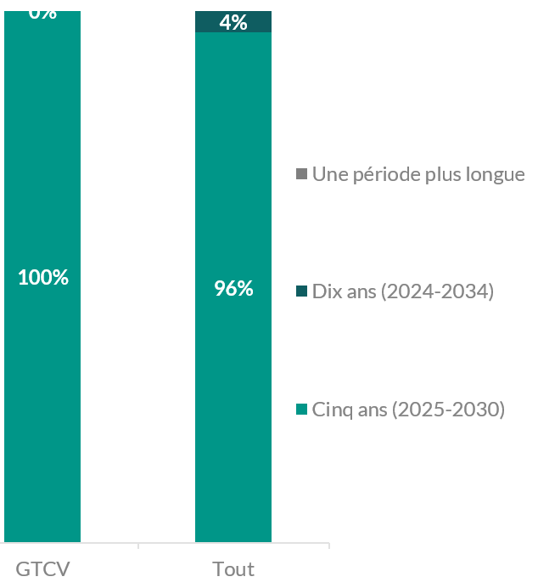
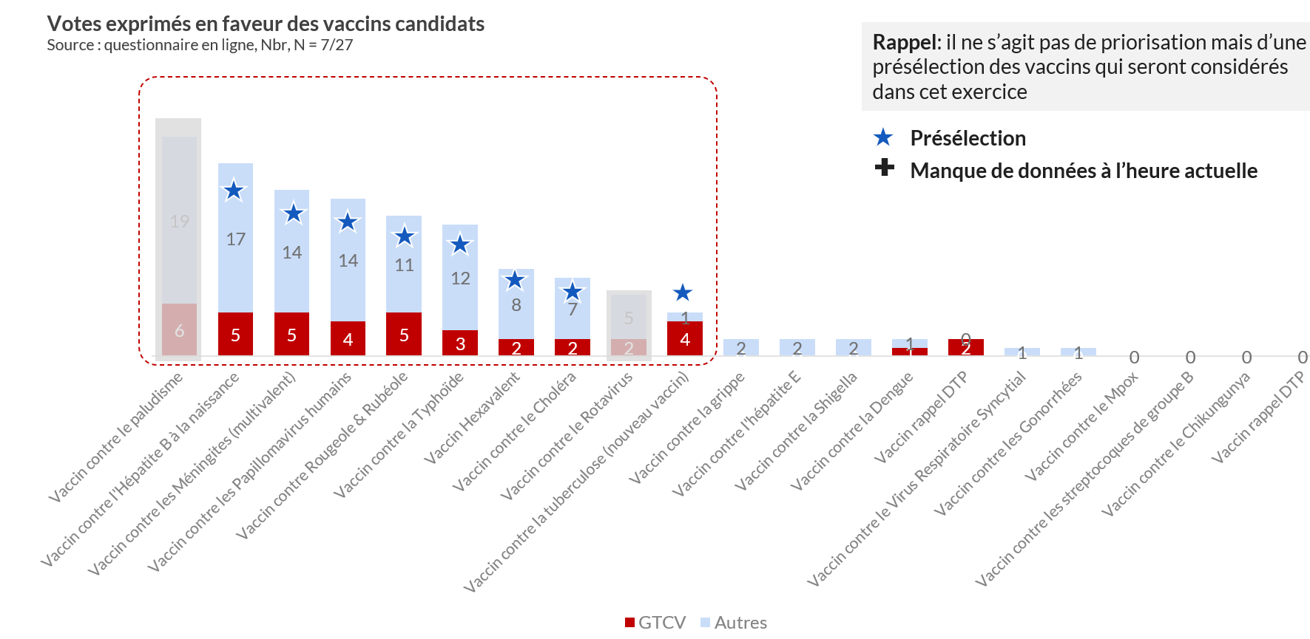
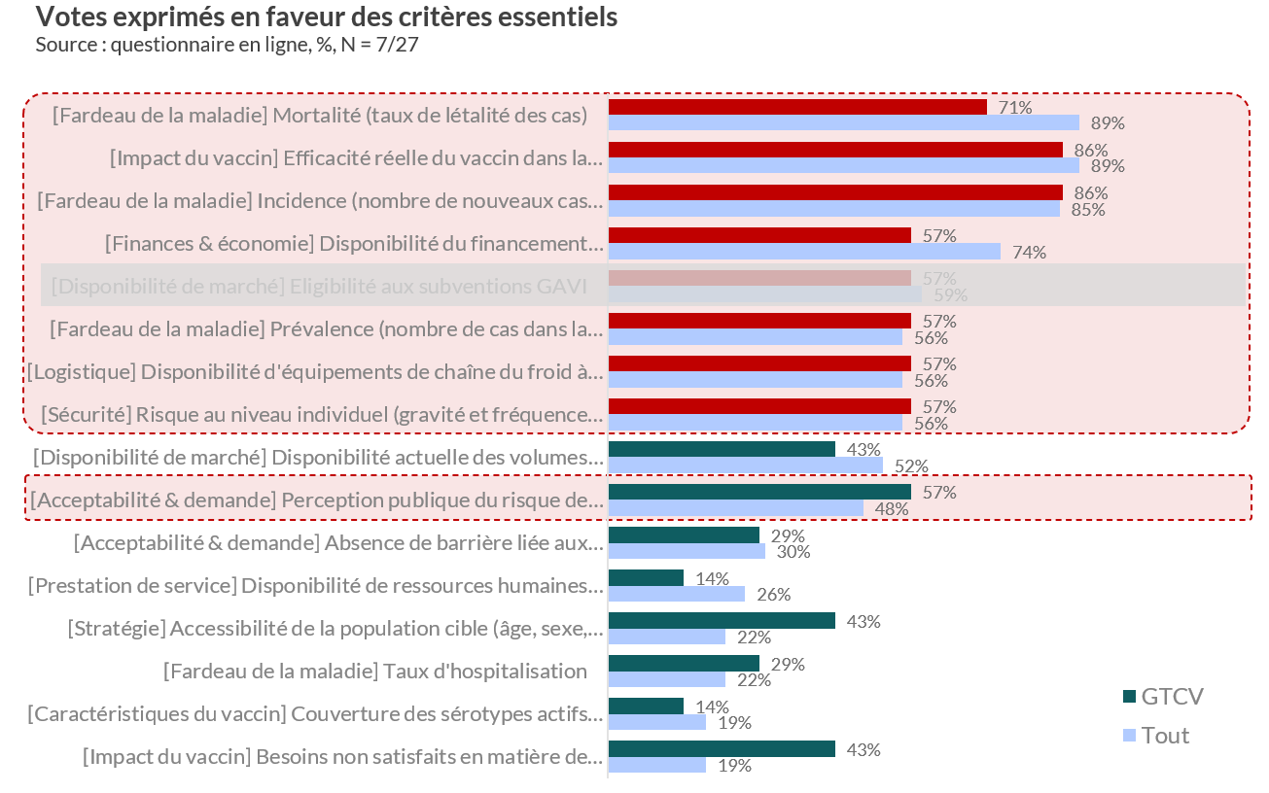
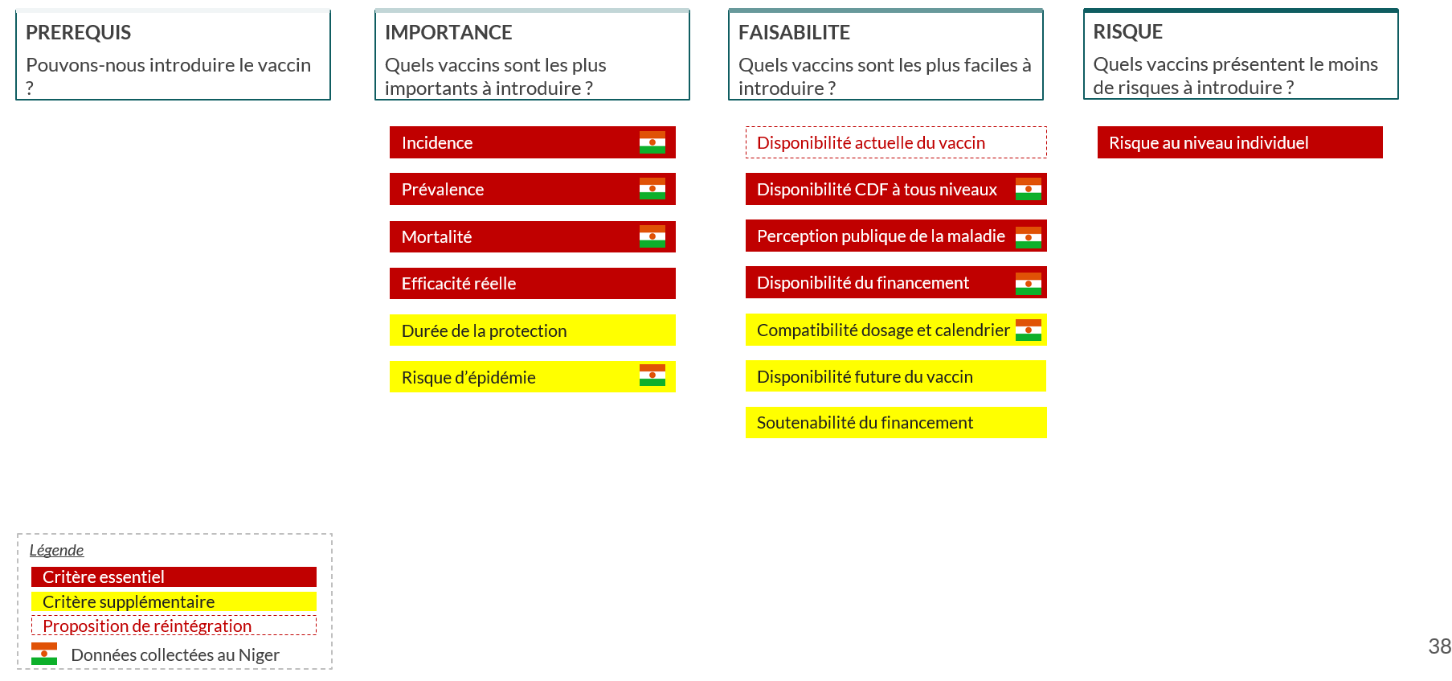
Le premier atelier aura pour objectif de définir les paramètres de la méthodologie de priorisation, en s'appuyant éventuellement sur les résultats d'une enquête en ligne
Période concernée
Vaccins
Critères
Définir l'horizon temporel et la fréquence souhaitée de l'exercice de priorisation
Présélectionner les vaccins à prioriser lors de l’exercise
Sélectionner la liste finale des critères utilisés pour la priorisation.
Exemples de graphiques issus de l’atelier au Niger

Slide 18
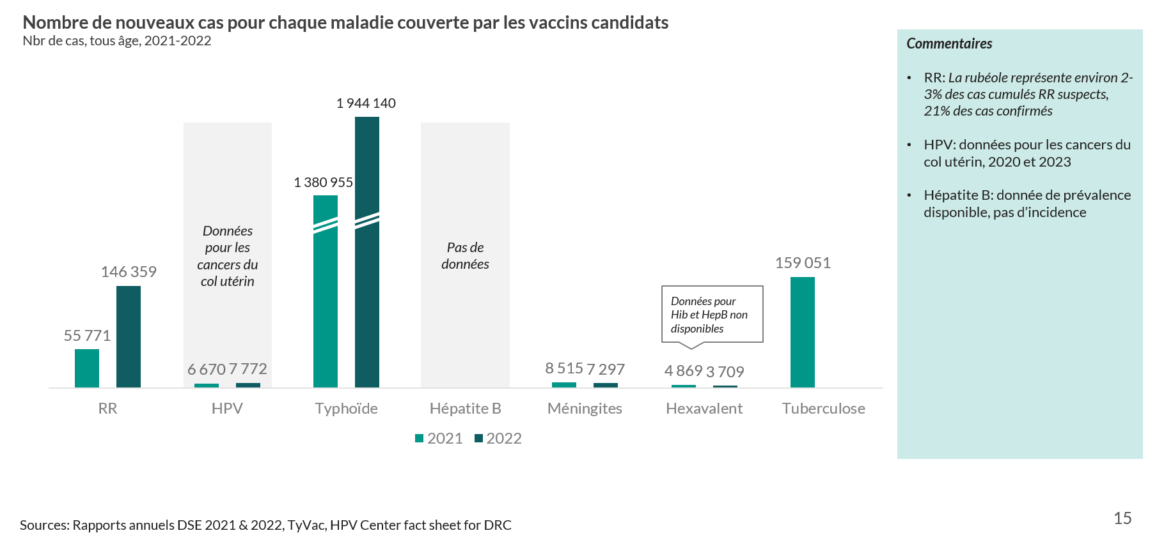
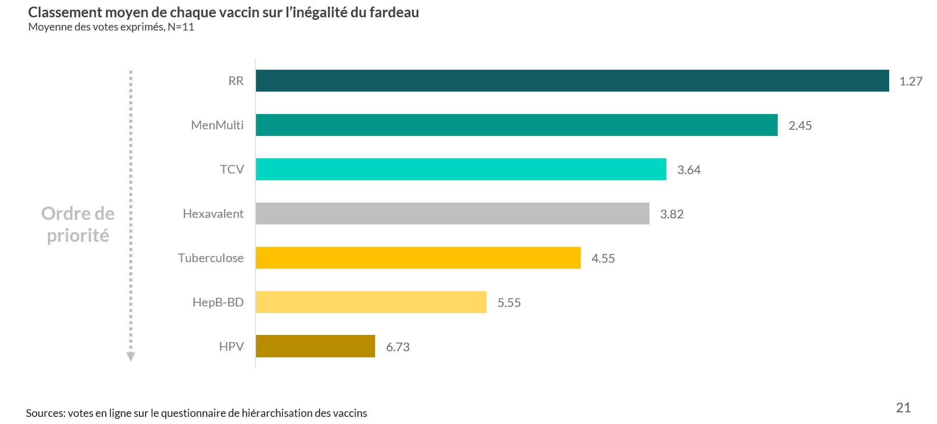
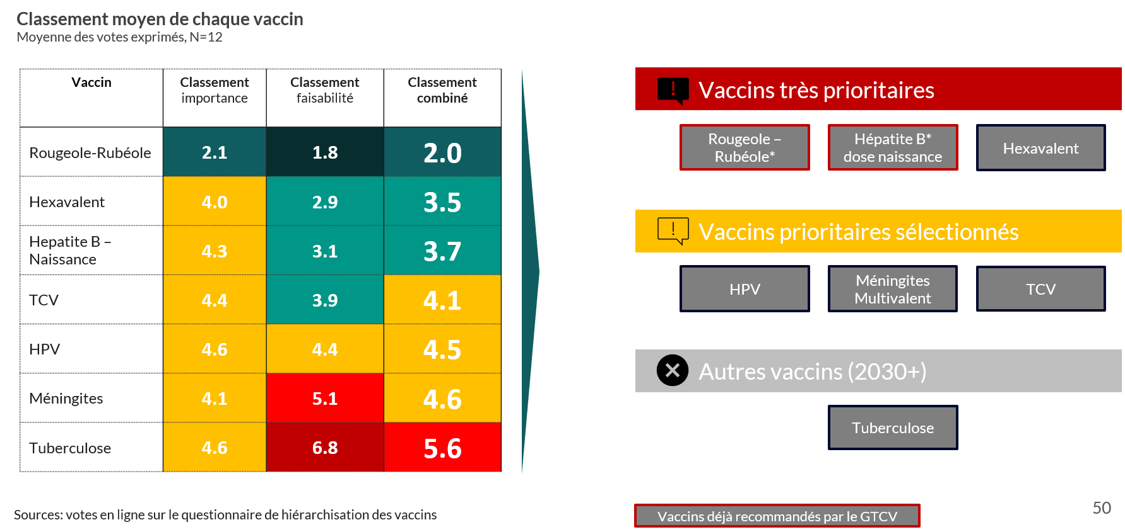
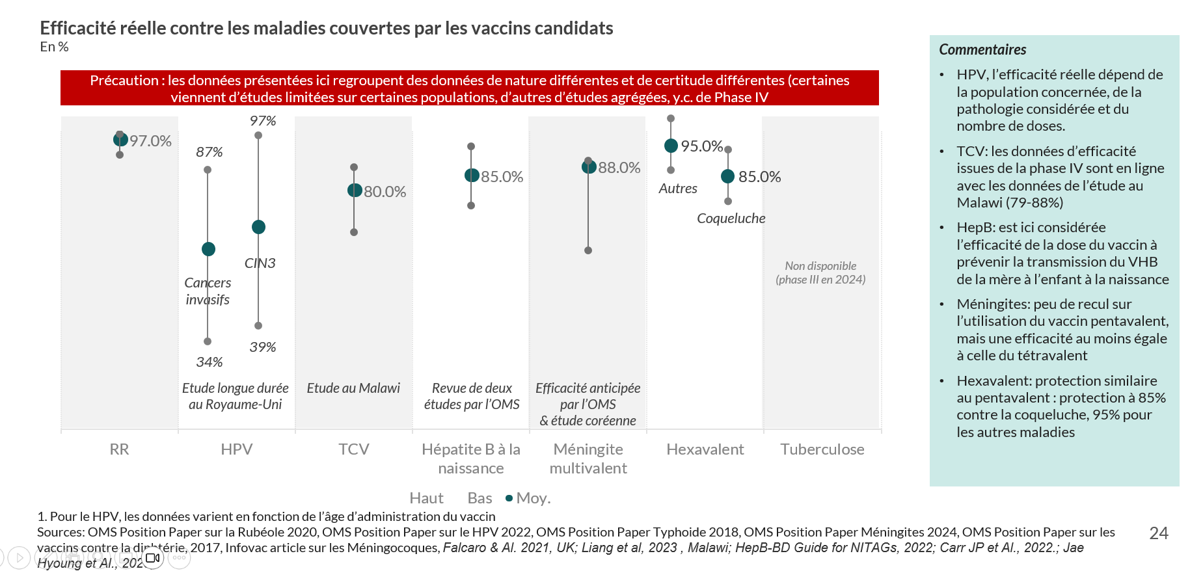
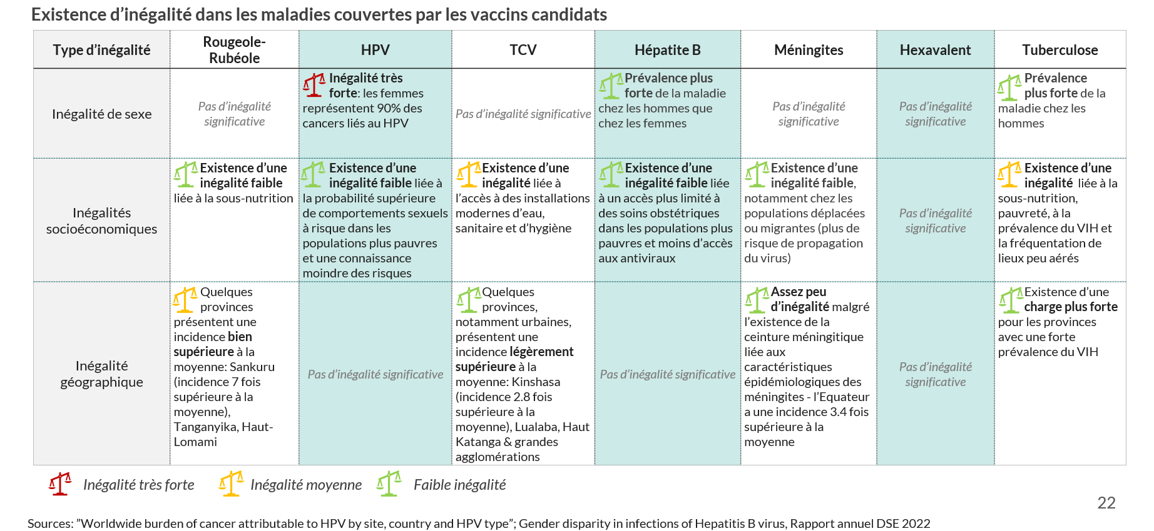
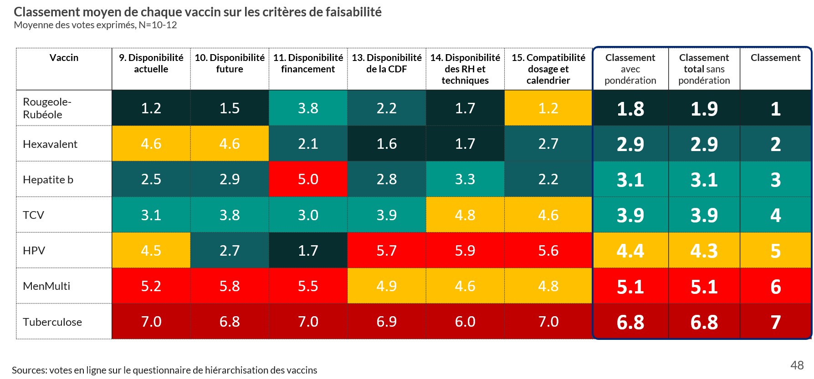
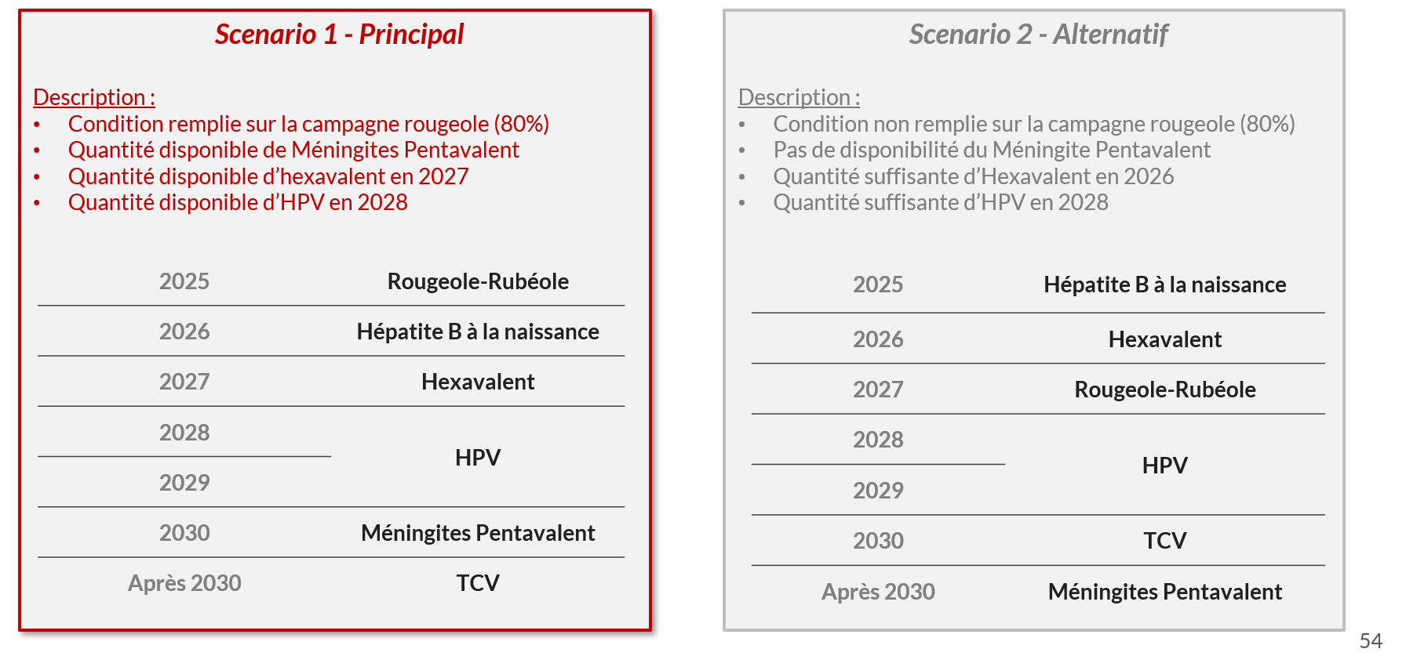
Le deuxième atelier aura pour objectif de prioriser les vaccins candidats et de produire des scénarios de séquencement
Revoir les évidences
Classer les vaccins
Prioriser et séquencer
Revoir les évidences sur tous les vaccins pour chaque critère
Classer les vaccins candidats pour chaque critère
Catégoriser les vaccins en « Haute », « Moyenne » et « Faible » priorité et préparer plusieurs scénarios de séquencement
Exemples de graphiques issus de l’atelier en RDC

